Slide 1
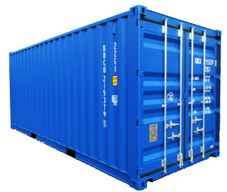
섹션3-1 DI/IoC 개념 이해하기
Dependency Injection - 의존성 주입 => 주입을 받는다.
단어적 의미
Inversion of Control - 제어의 역전 => 제어의 주체가 바뀜
D
Dependency 만 있는 구조
내가 Control 하는 구조
DI
D도 있고 I도 있고
내가 Control 당하는 느낌
필요할 때 마다 객체를 생성함
Classname name = new Cassname();
스프링이 구동될 때 이미 객체가 생성되어
필요로 하는 Class 가 수동적으로 연결을 받음
Class A
call
Class B
Class A
자바
객체
injection
A 는 B에 의존함
IT늦공 김부장

Slide 2
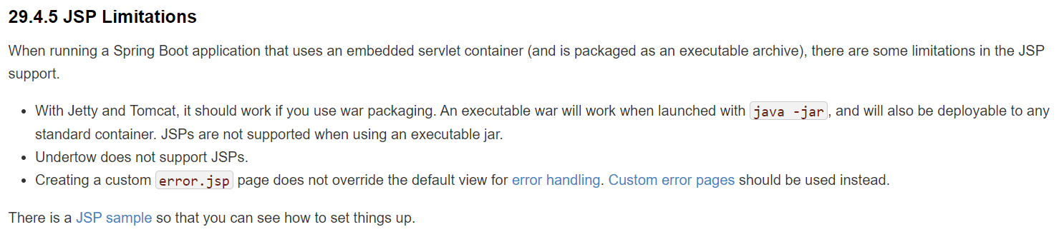
섹션3-2 View : Jsp vs Thymeleaf 어떤걸 선택할까?
https://docs.spring.io/spring-boot/docs/2.1.5.RELEASE/reference/htmlsingle/#boot-features-jsp-limitations
https://docs.spring.io/spring-boot/docs/1.2.3.RELEASE/reference/html/boot-features-developing-web-applications.html
View
Controller
Service
Dao
JSP
DB
data
내가 마음만 먹으면…
IT늦공 김부장

Slide 3
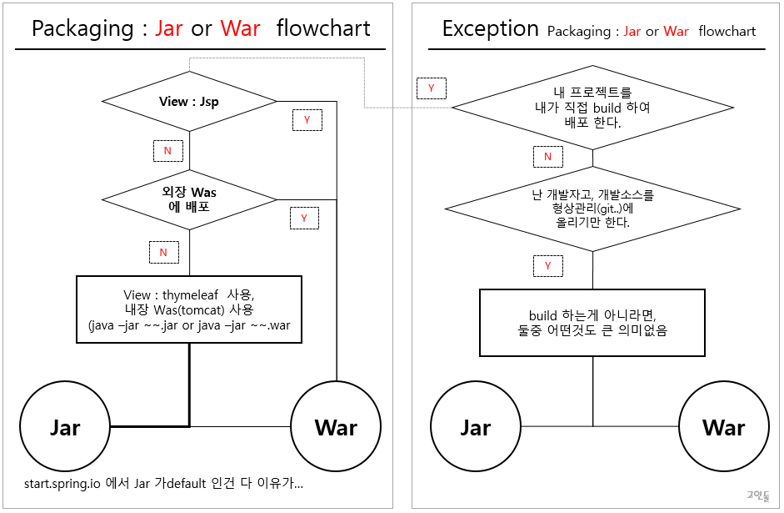
섹션3-3 Jar vs War 어떤걸 선택할까? (내장톰캣 vs 외장톰캣)
IT늦공 김부장

